Slide 1
ČLOVEKOVE PRAVICE

Slide 2
KAJ SO
Pravice vseh ljudi
S pravicami imajo ljudje tudi dolžnosti, ki jih morajo izpolnjevati, da bi bili upravičeni do pravic

Slide 3
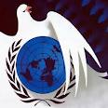
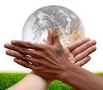
ČLOVEKOVE PRAVICE
30 členov
Temeljijo na enakosti,dolžnostih in pravičnosti
Cilj - Zagotoviti vsakemu človeku dostojno življenje na zemlji.

Slide 4
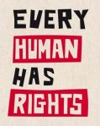
KJE JIH NAJDEMO
V ustavi RS
V deklaraciji o človekovih pravicah
V različnih konvencijah

Slide 5
VARUH ČLOVEKOVIH PRAVIC
Predstavnik ki varuje človekove pravice
Institucija varuha človekovih pravic se je na državni ravni razširila na 110 držav na svetu
državnim organom posreduje predloge in mnenja
Zdenka Čebašek-Travnik

Slide 6
KRŠENJE ČLOVEKOVIH PRAVIC
Izbris je ena najhujših kršitev človekovih pravic
“človekove pravice so tvoje in moje" je eno od gesel človekovih pravic

Slide 7
Diskriminacija -neenako obravnavanje posameznika oz. posameznice v primerjavi z nekom drugim zaradi narodnosti, rase, etničnega porekla,spola, zdravstvenega stanja itd.

Slide 8
KONEC

